Slide 1
Муниципальное бюджетное дошкольное образовательное учреждение
«Солгонский детский сад»
«Мое любимое учебно –дидактическое пособие
для детей с ОВЗ»
Многофункциональное учебно-дидактическое пособие : «Тактильные крышечки»
Подготовил воспитатель:
Шамшутдинова Л.В.

Slide 2
«Ум ребенка находится на кончиках его пальцев» Сухомлинский В.И.
Считается, что, развивая мелкую моторику, ребенок лучше развивается, интенсивнее формируются такие психические процессы, как память, мышление, внимание. Но развитие мелкой моторики, прежде всего, влияет на речевое развитие ребенка. Сейчас существует множество разнообразных игр и игрушек, направленных на развитие ребенка. И одной из таких игр является игра на развитие тактильных ощущений у ребенка, или сенсорная игра.

Slide 3
Пластмассовые крышечки от бутылок - замечательный материал для изготовления разнообразных развивающих занятий с детьми.
Материалы и инструменты для изготовления:
· одинаковые крышечки из-под пластиковых бутылок;
· картон;
· карандаш (ручка);
· ножницы;
· клей;
· тактильный материал различной текстуры: наждачная бумага, ковролин, разная ткань (вельвет, кожа, джинсовая ткань, гобелен, мех), гофрокартон…
· мешочек для хранения.

Slide 4
Цель: развитие восприятия окружающего мира, развитие воображения, речи, умения выражать словами свои ощущения от прикосновения.
Задачи:
Образовательные:
-формировать сенсорные представления;
-активизировать речевую деятельность детей.
2. Развивающие:
-развивать внимание, память;
-развивать наглядно – образное мышление;
-развивать мелкую моторику рук.
3.Воспитательные:
-воспитывать доброжелательное отношение к сверстникам и педагогам, эмоциональную отзывчивость.

Slide 5
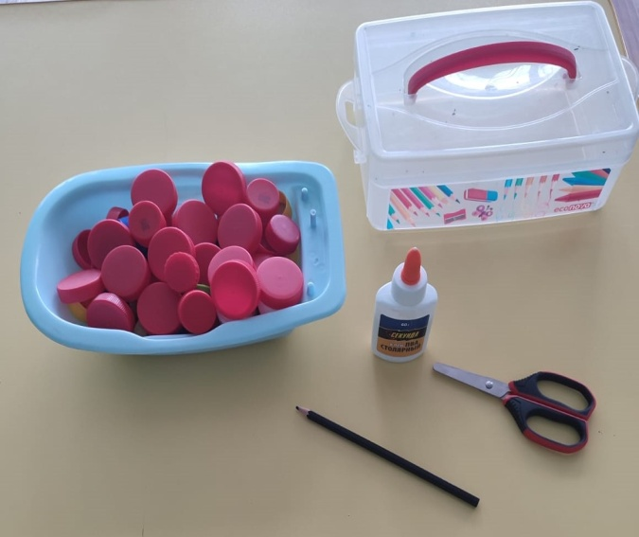
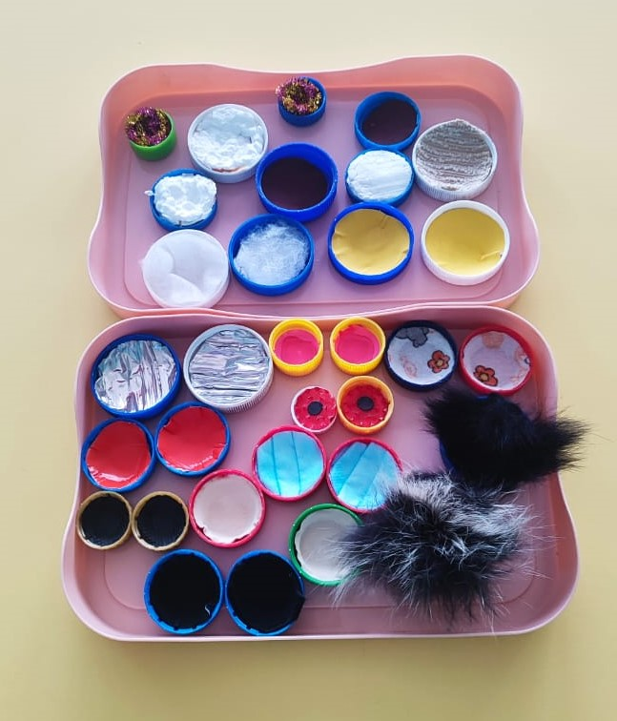
Способ изготовления:
Рекомендуемая возрастная категория детей: данное пособие могут использовать учителя – дефектологи, педагоги – психологи, учителя – логопеды, воспитатели, родители.
Пособие используется в групповой и индивидуальной работе с детьми от 2 до 7 лет.
Вырезаем из картона кружочки, чтобы они четко входили в крышки.
По шаблону кружков вырезаем тактильный материал. По два кружка из материала.
Наклеиваем материал на картонный кружок и закрепляем внутри крышки. Если брать такие же крышки, как у меня, то картонка очень удачно сама закрепляется под резьбой, если крышки отличаются от наших, то кружки нужно закрепить внутри при помощи клея.
Для изготовления понадобится: деревянные заготовки прямоугольной формы, прямоугольники разной фактуры и плотности (мех разной фактуры, крупа и т.д.), ножницы, клей, клейкая пленка, заготовленные изображения сказочных персонажей (теремок).

Slide 6
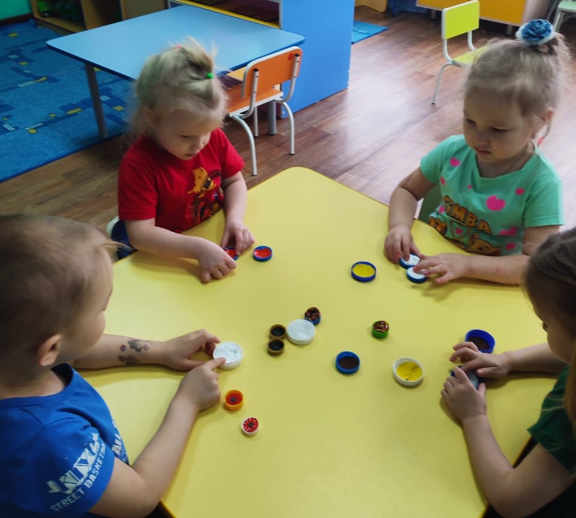
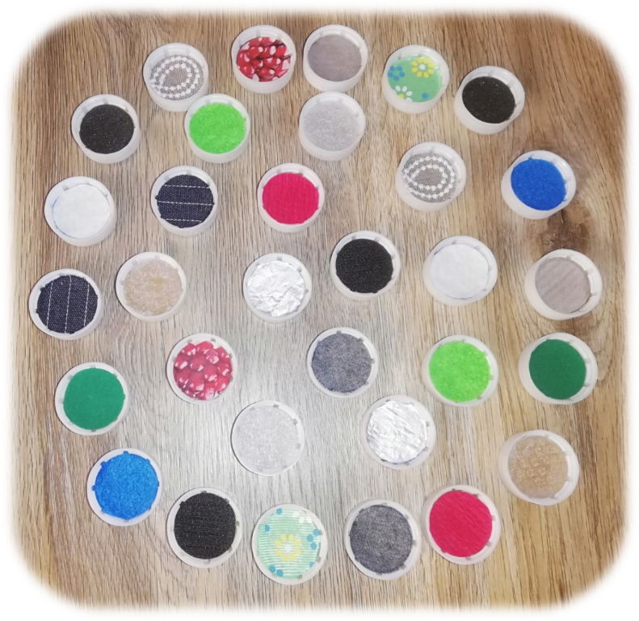
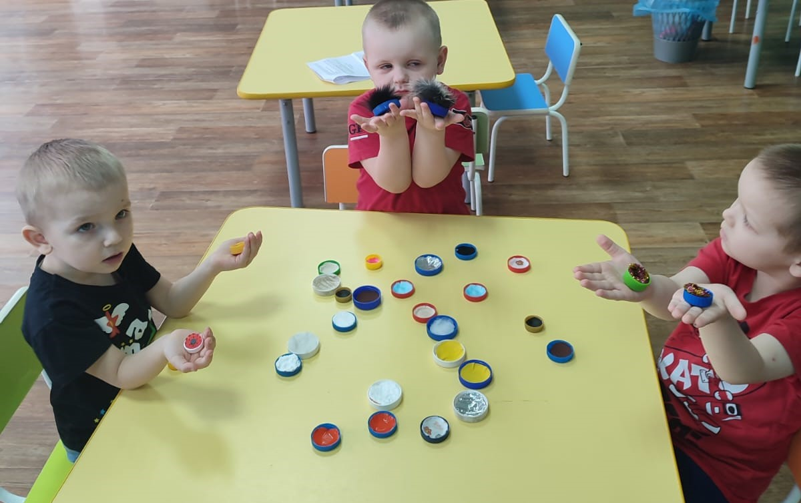

Slide 7
Игра «Тактильный мешочек».
Цель: развивать у детей тактильное восприятие; обогащать активный словарь детей новыми словами, развивать память, внимание, воображение, образное мышление; мелкую моторику.
Игру можно использовать во всех возрастных группах, усложняя задачи в зависимости от возраста.
Варианты игры:
1. «Найди пару»
Цель: находить одинаковые по тактильным ощущениям предметы.
Ход игры: Сначала дети рассматривают крышки, трогают их и определяют какие они на ощупь (гладкие, пушистые, колючие, скользкие и т.д.). Затем предложить найти одинаковые по ощущениям.
Усложнение: искать одинаковые крышки внутри непрозрачного мешка.
Рекомендуемая возрастная категория детей: данное пособие могут использовать учителя – дефектологи, педагоги – психологи, учителя – логопеды, воспитатели, родители.
Пособие используется в групповой и индивидуальной работе с детьми от 2 до 7 лет.
Для изготовления понадобится: деревянные заготовки прямоугольной формы, прямоугольники разной фактуры и плотности (мех разной фактуры, крупа и т.д.), ножницы, клей, клейкая пленка, заготовленные изображения сказочных персонажей (теремок).
2. «Найди не похожие крышечки»
Цель: найти непохожие по тактильным ощущениям предметы.
Ход игры: Предложить детям найти противоположные сочетания: пушистые - гладкие, колючие – мягкие и т.д.

Slide 8
Игра «Мемори», или «Мемо».
Цель: развивать зрительную, слуховую и тактильную память, внимание, логическое мышление, речь, мелкую моторику.
Участниками могут быть дети разного возраста. В зависимости от возраста и индивидуальных особенностей развития ребенка варьируются задания. Если у ребенка отсутствует экспрессивная речь, то задания можно выполнять на невербальном уровне, т.е. педагога произносит задание, а ребёнок выполняет его, ничего при этом, не проговаривая. В этом случае ребёнок учится выполнять инструкции и накапливает пассивный словарь.
В эту игру наиболее приемлемо играть с одним ребенком индивидуально. Можно играть и в подгруппе, но не более 3 детей.
Первый вариант:
Ход игры: Все карточки перед началом игры перемешиваются и раскладываются рядами лицевой стороной (картинкой) вниз. (Для малышей количество карточек уменьшается в соответствии с возрастными возможностями, можно начать с 4 и далее постепенно увеличивать их количество.) Игроки по очереди открывают (переворачивают) по 2 карточки. Если открыты одинаковые карточки, то игрок забирает их себе и открывает следующую пару карточек. Если карточки не совпадают - игрок кладёт их на прежнее место лицевой стороной вниз и право хода переходит к следующему участнику. Когда непарные карточки возвращаются на место, все играющие стараются запомнить, где какая картинка лежит.
Побеждает игрок, набравший наибольшее количество карточек.
Второй вариант:
Ход игры: Взрослый (в начале освоения игры) или ребенок раскладывает крышки сначала «лицом» вверх в хаотичном порядке, игроки смотрят и запоминают. Затем все отворачиваются (или закрывают глаза), а ведущий переворачивает крышки «рубашкой» вверх, после чего каждый игрок по очереди открывает по две карточки. Если они совпали, он их забирает себе, если нет, то переворачивает обратно. Выигрывает тот, у кого больше всего карточек.

Slide 9
Заключение
Работая в детском саду, я заметила, что дети проявляют большой интерес к занятиям с нетрадиционными материалами. А ведь работа с нетрадиционными материалами заключает в себе большие возможности для гармоничного развития ребенка.
Играйте с удовольствием и с пользой!

Slide 10
СПАСИБО ЗА ВНИМАНИЕ!

